Slide 1

第五章 不完全竞争市场

Slide 2
不完全竞争市场
Perfect
Competition
Monopolistic
Competition
Perfect
Monopoly
Oligopoly
Market Structure Continuum

Slide 3
第五章 不完全竞争市场
第一节
第二节
第三节
垄断
垄断竞争
寡头
第四节
第五节
第六节
博弈论
和
策略行动
本章评析
不同市场
的比较

Slide 4
第一节 垄断
一
垄断的含义及原因
二
垄断企业的需求曲线和收益曲线
三
垄断企业的短期均衡
四
垄断企业的长期均衡
五
价格歧视

Slide 5

第一节 垄断
一、垄断的含义及其原因
垄断
垄断意味着在整个市场上
“只此一家”
垄断的原因
很多企业都具有不同程度的垄断，但垄断形成的原因各不相同

Slide 6
第一节 垄断
一、垄断的含义及其原因
垄断的类型，根据原因分类
特许垄断：政府把生产某种产品的权利给予某个企业, 而不允许任何其他企业染指。如许多公用事业企业就是这种类型的垄断企业。
专利垄断：某个企业拥有生产某种商品的专利权。专利垄断可以归为上述的资源垄断或特许垄断。
自然垄断：自然垄断的产生常常与规模经济有关。 （概念与存续原因相对复杂，下详述）
资源垄断：某种产品的生产必须要有某种关键性的资源, 而这种关键性的资源又为某个企业所独有。

Slide 7
第一节 垄断
一、垄断的含义及其原因
自然垄断就企业而数量而言，仅指一家企业
自然垄断的形成
自然垄断的成因
规模经济
不变成本非常大，可变成本与边际成本相当小，随产量增加，平均成本不断下降，一直到一个充分大的产量上才达到最低点。
市场规模有限
该产量足够满足市场需要，如果有不止一个企业生产该产品, 则它们都无法达到最低的成本。
只允许一家企业以低成本生产，恰好满足市场需求

Slide 8
第一节 垄断
一、垄断的含义及其原因
DEMAND
规模经济产量
只允许一家企业
P _{M}
P_{R} = AC
AC
MC
MC
DEMAND
Q₂
Q_{M}
Q_{R}
AC
MR
允许多家企业

Slide 9
第一节 垄断
一、垄断的含义及其原因
DEMAND
规模经济产量
P_{M}
C₂
市场有限时：
只允许一家企业
C_{M}
AC
P_{R} = AC
E
MC
Q₂
Q_{M}
Q_{R}
MR

Slide 10
第一节 垄断
一、垄断的含义及其原因
规模经济产量
DEMAND
P_{M}
C₂
C_{M}
AC
P_{R} = AC
E
INCREASED
DEMAND
MC
Q₂
Q_{M}
Q_{R}
市场扩大时：
允许多家企业
MR

Slide 11
第一节 垄断
一、垄断的含义及其原因
MC
AC
D₂
D₃
D₁
小社区里的打印社：从20世纪80年代到现在的变化
从自然垄断到竞争
D₁——上世纪80年代；D₂ and D₃——新千年

Slide 12

第一节 垄断
一、垄断的含义及其原因
自然垄断的形成
自然垄断的形成
最有效率的企业通过价格战，把其他的企业排挤出去, 直到最后独占整个市场, 形成垄断。
一旦形成垄断, 它就可以凭借垄断地位而根据利润最大化的要求重新决定自己的产量和价格。

Slide 13
第一节 垄断
一、垄断的含义及其原因
自然垄断的形成和维持
AC代表的是所有企业中最有效率的那个企业的长期平均成本曲线
AR,AC
AC
一旦形成垄断, 它就可以凭借垄断地位而根据利润最大化的要求来重新决定自己的产量和价格。假定市场
的需求曲线为D=AR, 垄断企业的利润最大化状态由点A所示, 则它就可把自己的产量定在Q*, 把相应的价格定在P*
在存在相当大的规模经济的条件下, 最有效率的企业既可以通过竞争而形成垄断,也可以通过竞争来维持自己的垄断地位。
P*
A
P0
D=AR
O
Q0
Q*
Q

Slide 14

第一节 垄断
二、垄断企业的需求曲线和收益
垄断企业的需求函数
垄断企业的收益函数
总收益
平均收益
边际收益

Slide 15
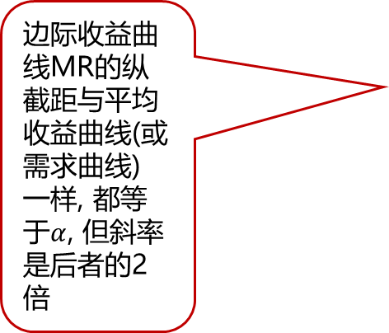
第一节 垄断
二、垄断企业的需求曲线和收益
平均收益曲线AR与需求曲线完全重合
P
总收益曲线R可由边际收益曲线MR确定: 当边际收益大于、 小于和等于0时收益函数上升、 下降和达到最大。
α
D=AR
边际收益曲线MR的纵截距与平均收益曲线(或需求曲线) 一样, 都等于$α$, 但斜率是后者的2倍
R
MR
O
α/2β
α/β
Q

Slide 16

第一节 垄断
三、垄断企业的短期均衡
利润最大化产量和价格
在短期中, 垄断企业也无法改变不变要素的投入, 只能在既定规模的限制条件下实现利润最大化。
在垄断条件下，为实现利润最大化，企业不仅决定产量，还要同时决定价格。

Slide 17
第一节 垄断
三、垄断企业的短期均衡
盈亏状况
垄断企业利润最大化产量上，企业可能盈利、亏损和不亏不盈。
利润最大化：盈利
p
MC
AC
在利润最大化产量Q0上, 平均收益为P0, 平均成本为P1; 由于P0 大于P1, 故存在经济利润(此时的经济利润就是垄断利润), 其大小等于(P0-P1)Q0
P0
P1
盈利
P2
d =AR
MR
o
Q0
Q

Slide 18
第一节 垄断
三、垄断企业的短期均衡
整个的市场需求曲线d都低于平均成本曲线AC。 此时, 无论利润最大化的产量和价格组合是何种情况, 平均收益都将低于平均成本,从而都将出现亏损。
P
MC
AC
利润最大化产量为Q0, 在Q0上, 平均收益P0小于平均成本P1, 亏损的数量为(P0-P1)Q0
P1
亏损
P0
d
MR
O
Q0
Q
盈亏状况
利润最大化：亏损

Slide 19

第一节 垄断
三、垄断企业的短期均衡
供给曲线：不存在
供给曲线反映的是供给量与价格之间的一一对应的关系。在垄断的条件下, 这种确定的函数关系并不存在。
不存在的原因
垄断企业面临的需求曲线是向右下方倾斜，因而，边际收益曲
线不同于需求曲线并进而导致
在同一个价格水平上有不同的供给量与之对应
在同一个供给量上有不同的价格与之对应
（见图解）

Slide 20
第一节 垄断
三、垄断企业的短期均衡
同一个价格水平对应不同供给量的情形
需求曲线为d2时, 相应的边际收益曲线为MR2, MR2与边际成本曲线MC的交点决定的利润最大化产量和价格分别为Q2和P*
需求曲线为d1时, 相应的边际收益曲线为MR1, R1与边际成本曲线MC的交点决定的利润最大化产量和价格分别为Q1和P*
P
d1
MC
MR1
P*
d2
在这两种情况下, 利润最大化的价格都是P*, 但与P*相应的利润最大化产量却有Q1和Q2两个(当然, 也可能不止两个), 这就违背了供给曲线的要求。
MR2
O
Q1
Q2
Q

Slide 21
第一节 垄断
三、垄断企业的短期均衡
P
同一个供给量对应不同价格水平的情形
P₂
d1
MC
MR1
P₁
d2
MR2
O
Q*
Q

Slide 22
第一节 垄断
四、垄断企业的长期均衡
垄断企业的长期规模调整
既定短期规模由MC0和AC0表示
长期成本和边际成本曲线LAC,LMC
长期利润最大化相应的最优规模由MC*和AC*表示
利润最大化产量和价格由MC0、 MR和d决定, 分别为Q0和P0。 垄断的经济利润为(P0-P1)Q0。
P
LMC
LAC
MC0
市场需求曲线为d, 它同时也是短期和长期的平均收益曲线AR和LAR。
P0
AC0
MC*
P1
AC*
P*
P2
最优的短期利润最大化产量和价格分别为Q*和P*。 垄断的经济利润为(P*- P2)Q*
d =AR=LAR
短期和长期边际收益曲线为MR=LMR。
MR=LMR
O
Q0
Q*
Q

Slide 23
第一节 垄断
四、垄断企业的长期均衡
行业规模调整
与完全竞争时的情况不同, 在垄断条件下,行业规模调整是只有退出而没有进入。
垄断企业在进行了所有的规模调整之后, 如果仍无法避免亏损, 则自然就会退出, 但如果获得了带有垄断性质的经济利润, 却不会引起进入。
调整结果：不亏不盈或盈利

Slide 24
第一节 垄断
五、价格歧视
价格歧视的含义
将相同成本的一种产品以不同的价格来出售。
价格歧视的条件
第一，生产者之间不存在产品的竞争。
第二，消费者之间不存在产品的转售。
价格歧视的分类
一级价格歧视
二级价格歧视
三级价格歧视

Slide 25

第一节 垄断
五、价格歧视
一级价格歧视
垄断企业对每一单位的产品都按照消费者愿意接受的最高价格来出售, 即将价格总是定在消费者的意愿支付水平上。
P
在产量为2时,消费者的边际意愿支付为P2, 于是垄断企业按价格P2 出售第2个单位的产品……
当产量为1时, 消费者的边际意愿支付为P1, 于是垄断企业按价格P1 出售第1个单位的产品
P1
p2
A
任意一点的“高度”代表了既定商品数量上买者的需求价格或边际意愿支付
P0
D
O
1
2
Q0
Q

Slide 26
第一节 垄断
五、价格歧视
二级价格歧视
把全部的产品分成若干堆”, 对每一“堆”产品按消费者的边际意愿支付来定价。
P
垄断企业对不超过Q1的产品部分收取P1的价格
垄断企业的全部产品数量为Q3, Q3 被分为三堆, 即OQ1、 Q1Q2和Q2Q3, 消费者对它们的边际意愿支付分别为P1、 P2和P3
a
P1
对超过Q1但不超过Q2的产品部分收取P2的价格
b
e
p2
c
f
对超过Q2但不超过Q3的产品部分收取P3的价格
h
P3
d
g
i
D
O
Q1
Q2
Q3
Q
垄断企业的全部收益
消费者仍然保留的剩余

Slide 27

第一节 垄断
五、价格歧视
三级价格歧视
对不同的需求价格弹性的消费群体收取不同的价格。
特别是, 对需求价格弹性较大的消费群体
收取较低的价格, 对需求价格弹性较小的
消费群体收取较高的价格。

Slide 28

第一节 垄断
五、价格歧视
价格歧视的例子：
飞机票的折扣
超市的促销措施：折扣券和定期打折
外版书在不同地区价格不同
电影票第一轮和第二轮不同
即问即答——关于学生的
火车学生半票是不是价格歧视？
飞机票学生折扣是不是？
学费是不是？

Slide 29

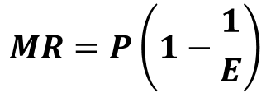
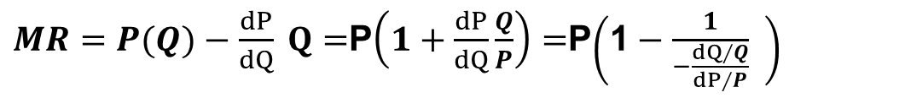

第一节 垄断
五、价格歧视
三级价格歧视的数理分析：如何根据需求弹性进行价格歧视
既定需求曲线下价格和需求弹性的关系
$$MR=P(1−\frac{1}{E} )$$
推导
$$R=P（Q）Q$$
$MR=P(Q)−\frac{dP}{dQ} Q=$P$\left(1+\frac{dP}{dQ}\frac{Q}{P}\right)=$P$\left(\text{1}−\frac{1}{−\frac{dQ∕Q}{dP∕P}} \right)$
$$MR=P\left(1−{1 \atop E}\right)$$

Slide 30





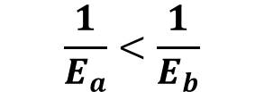


第一节 垄断
五、价格歧视
不同消费群体的边际收益与弹性关系
M$R_{a}=P_{a}\left(1−{1 \atop E_{a}}\right)$
M$R_{b}=P_{b}\left(1−{1 \atop E_{b}}\right)$
不同消费群体定价原则
$P_{a}\left(1−{1 \atop E_{a}}\right)$ $=P_{b}\left(1−{1 \atop E_{b}}\right)$
价格歧视
$$\frac{1}{E_{a}}<\frac{1}{E_{b}}$$
$$1−\frac{1}{E_{a}}>1−\frac{1}{E_{b}}$$
$$E_{a}>E_{b}$$
$$P_{a}<P_{b}$$

Slide 31

第一节 垄断
五、价格歧视
市场势力的测度
Market Power:
垄断条件下：P>MR=MC
竞争条件下：P=MC=MR
(P-MC)就可以衡量（已经滥用的）垄断力量有多大 ）
根据R(Q)=P(Q)Q，计算出
MR = P +(dP/dQ)Q = P [1+ (dP/dQ)(Q /P)] =P(1-1/E)
根据MR=MC 我们有
$$\frac{P−MC}{MC}=\frac{1}{E}$$

Slide 32

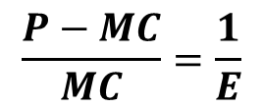
第一节 垄断
五、价格歧视
$$\frac{P−MC}{MC}=\frac{1}{E}$$
E越大➔弹性绝对值越大，消费者对价格敏感➔厂商市场势力越小
E越小➔弹性绝对值越小，消费者对价格不敏感➔厂商市场势力越大

Slide 33
第二节 垄断竞争
一
垄断竞争的特点
垄断竞争企业的需求曲线和收益曲线
二
三
垄断竞争企业的短期均衡
四
垄断竞争企业的长期均衡

Slide 34
第二节 垄断竞争
一、垄断竞争的特点
特点
每个企业在整个市场中所占份额都微不足道
生产的是“差异产品”
与完全竞争的区别
完全竞争企业改变产量的行为不影响价格
垄断竞争企业改变产量的行为却会对价格产生一定的影响。
与垄断的区别
尽管垄断竞争企业生产的是差异产品, 但它却并不是真正的垄断者。
例如：餐馆、书店等

Slide 35
第二节 垄断竞争
二、垄断竞争企业的需求曲线和收益曲线
需求曲线
需求曲线dd'
水平虚线P0(Q)和向右下方倾斜的虚线P1(Q)分别代表完全竞争企业和垄断企业面临的需求曲线
在垄断竞争的条件下, 产品的替代性小于完全竞争而大于垄断, 故其价格变化所引起的产量变化要比完全竞争时小而比垄断时大。
P
P1
dd`代表垄断竞争企业面临的需求曲线
P2
B
P0
A
P0(Q)
P4
C
dd'
当垄断竞争企业把价格从P0提高到P1或者降低到P4时, 它的产量相应地从Q0减少到Q1或增加到Q2。 这两个数量都小于完全竞争但大于垄断时由于相同的价格变动而引起的产量变动。
P3
P1(Q)
O
Q1
Q0
Q2
Q

Slide 36
第二节 垄断竞争
二、垄断竞争企业的需求曲线和收益曲线
dd`曲线暗含垄断竞争企业改变价格(或产量) 的行为不会引起其他企业也同时改变价格(或产量)。
P
若同一市场中的其他企业同时和同等程度地改变价格。 垄断竞争企业面临的需求曲线就更陡峭。
当垄断竞争企业把价格从P0降低到P4时, 若其他企业保持价格不变, dd`曲线从Q0扩大到Q2; 若其他企业也同时和同等程度地降低价格，DD`曲线从Q0扩大到较小的Q4。价格上升，可同理分析。
P2
B
A
P0
C
P4
dd'
DD`
O
Q1
Q3
Q0
Q4
Q2
Q
需求曲线
需求曲线DD'
dd’与DD'的关系

Slide 37
第二节 垄断竞争
二、垄断竞争企业的需求曲线和收益曲线
收益曲线
垄断竞争企业在整个市场上占的份额非常小, 因而它的行为不会引起其他企业的反应。由dd’决定收益曲线,平均收益曲线总是与其面临的需求曲线重合。
P
垄断竞争企业面临的需求曲线dd`和DD`反映的是两种极端情况,事实上垄断竞争企业面临的需求曲线介于dd`和DD`之间。
A
当平均收益曲线为直线时, 边际收益曲线的纵截距总与平均收益曲线相同, 且斜率总是后者的2倍。
dd'
=AR
MR
DD'
O
Q

Slide 38
第二节 垄断竞争
三、垄断竞争企业的短期均衡
短期均衡
边际收益曲线MR和边际成本曲线MC在点E处相交, 点E决定的利润最大化的产量和价格分别为Q₀和P₀
P
利润最大化产量上的平均收益P₀大于相应的平均成本P₁, 故存在经济利润, 其大小为(P₀-P₁)Q₀。
MC
AC
P0
P1
P2
E
d = AR
MR
O
Q0
Q

Slide 39
第二节 垄断竞争
三、垄断竞争企业的短期均衡
假定：所有的垄断竞争企业的情况都完全一样，分析一个典型垄断竞争企业，当该企业改变生产行为，其他企业同样改变
短期均衡的调整过程
P
初始状态：价格P₀和销售量Q₀
A
MC
调整过程中, DD曲线保持不动而dd曲线沿着DD曲线向右下方移动
P0
B
P1
dd
典型企业的销售量将增加, 因为该销量由dd曲线和DD曲线的交点决定; 典型企业的利润最大化产量将下降：随着dd曲线的移动, 边际收益曲线MR会向左下方移动, MR与MC的交点会左移。
如果增加后的销售量与减少后的利润最大化产量恰好相等, 则典型企业即实现了利润最大化
dd'
MR
DD
O
Q0
Q1
Q*
Q

Slide 40
第二节 垄断竞争
三、垄断竞争企业的短期均衡
短期均衡的调整过程
垄断竞争企业的短期均衡条件是: 由dd曲线与DD'曲线的交点所决定的现实产量恰好等于由边际收益曲线MR与边际成本曲线MC的交点所决定的利润最大化产量。
P
MC
P*
dd
MR
DD'
O
Q
Q*

Slide 41
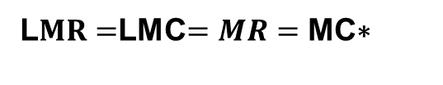
第二节 垄断竞争
四、垄断竞争企业的长期均衡
存在经济利润时，新企业进入, 产品供给量的增加, 需求曲线和边际收益曲线向左下方移动。 当需求曲线下移到在利润最大化产量上与平均成本曲线相切时, 就达到了最终的长期均衡。
P
MC*
LMC
LAC
AC*
P0
d =AR=LAR
L$MR=$LMC$=MR=\text{MC}\text{∗}$
$$LAR=LAC=AR=\text{AC}\text{∗}$$
MR=LMR
O
Q0
Q
企业规模调整
类似于垄断
行业规模调整
见图解
最终均衡
不亏不盈

Slide 42
第三节 寡头
一
寡头的含义及其特征
二
古诺模型
三
价格领袖模型
四
斯威齐模型
五
勾结和卡特尔

Slide 43
第三节 寡头
一、寡头的含义及其特征
寡头
少数几家企业掌握了大部分市场➔相互依赖
可能只有几个寡头，也可能在几个寡头之外还存在众多小厂商
寡头的原因：
资源控制
政府特许
专利技术
规模经济
寡头的例子：
汽车生产商
水泥生产商
化工企业
市场容量有限和规模经济对生产规模的要求➔市场上只能存在少量企业

Slide 44

第三节 寡头
一、寡头的含义及其特征
寡头的特点：相互依赖
存在一个连续不断的“影响—反应”的链条, 寡头企业最初行动的结果到底如何, 要取决于其他企业的反应情况。
每个企业的行为举足轻重，实质性影响到其他企业
企业必须考虑其他企业的反应

Slide 45


第三节 寡头
二、古诺模型
假定
其他企业的产量或价格不随寡头企业的改变而改变
市场上只有两个企业, 生产的产品完全相同。（N个企业也适用）
为简单起见，假设成本为零
如中石油、中石化、中海油
如中国电信、中国移动、中国联通
思考：为什么可以假设成本为零？

Slide 46
第三节 寡头
二、古诺模型
（双寡头下）寡头企业的需求曲线
P
D
d
市场需求
厂商需求
∆Q
{
O
Q

Slide 47



第三节 寡头
二、古诺模型
市场需求曲线与厂商收益
市场需求函数
厂商收益
边际收益
$$P=α−βQ=α−β\left(Q_{1}+Q_{2}\right)$$
$$R_{1}=PQ_{1}=αQ_{1−}βQ_{1}Q_{2}−βQ_{1}^{2}$$
$$MR_{1}=α−βQ_{2}−2βQ_{1}$$

Slide 48
第三节 寡头
二、古诺模型
（双寡头下）厂商产量决策
决策特点：
同时确定产量
以对方产量为既定，计算自己的最优产量➔反应函数
认为对方也会想自己一样考虑，按此方式计算其产量
结果其实就是纳什均衡
（注意这里假定成本为零）

Slide 49




第三节 寡头
二、古诺模型
（双寡头下）厂商产量决策
厂商1的决策
$$R_{1}=PQ_{1}=αQ_{1}−βQ_{1}Q_{2}−βQ_{1}^{2}$$
$$MR_{1}=α−βQ_{2}−2βQ_{1}$$
利润最大化的条件是MR=MC➔
厂商1要选择产量确保MR₁=0, 因为假设成本为零
$$Q_{1}=\frac{1}{2}\left(\frac{α}{β}−Q_{2}\right)$$
$$Q_{2}=\frac{1}{2}\left(\frac{α}{β}−Q_{1}\right)$$

Slide 50





第三节 寡头
二、古诺模型
（双寡头下）厂商产量决策
厂商2的决策
类似地，厂商2确定产量为
$$Q_{2}=\frac{1}{2}\left(\frac{α}{β}−Q_{1}\right)$$
厂商1和2的决策结合起来
$$Q_{1}=\frac{1}{2}\left(\frac{α}{β}−Q_{2}\right)$$
$$Q_{1}=Q_{2}=\frac{α}{3β}$$
$${Q=Q}_{1}+Q_{2}=\frac{2α}{3β}$$
$$Q_{2}=\frac{1}{2}\left(\frac{α}{β}−Q_{1}\right)$$

Slide 51
第三节 寡头
三、价格领袖模型
价格领袖制
某一个企业率先定价或调整价格，其他企业自愿跟随的一种定价做法
是合谋（勾结）的一种形式
一般也会被政府打击，如果证据确凿
现实中存在着不同类型的价格领袖制
大厂商价格领袖制（支配型厂商价格领袖制）
小厂商价格领袖制
低成本厂商价格领袖制
……

Slide 52
第三节 寡头
三、价格领袖模型
支配型厂商价格领袖制
一般特点
价格的决定由居支配地位的大企业作出, 其他小企业则紧随其后, 即跟随大企业同时和同等程度地改变价格。
大企业制定的价格不会过高, 而小企业的生产能力又相对有限, 不能够完全满足市场的需要。
价格一旦确定，其他小企业按此充分供给➔大企业提供提供市场需要的剩余部分➔大企业必须做出准确的计算
定价方式是博弈论中的序贯博弈，用回溯推理求解
大厂商定价➔小厂商跟随
大厂商定价时必须考虑这种跟随

Slide 53
第三节 寡头
三、价格领袖模型
寡头企业的需求曲线
D代表市场需求曲线
S是所有小企业的供给曲线
当价格为P0时, 市场的需求量为Q0, 所有小企业提供的总供给量为Q1, 支配性企业面临的“剩余”需求量为(Q0-Q1)=Q*
D
S
P
在每一价格水平上, D与S的水平差距是寡头企业准备提供的产量。
P1
P0
MC
MR与MC的交点决定了支配性企业的利润最大化产量为Q*, 相应的利润最大化价格为P0。
D与S水平相减后得到的d是寡头企业面临的需求曲线。
d
MR
O
Q
Q1
Q*
Q0

Slide 54
第三节 寡头
四、斯威齐模型
寡头企业提高价格➔其他企业却维持原来的价格不变。
寡头企业降低价格➔其他企业也会同样降低价格
斯威奇模型
解释寡头市场价格稳定性的一种理论：
寡头企业改变价格时, 其他企业的反应具有不对称的特点
结果，寡头企业轻易不调整价格——价格稳定

Slide 55
第三节 寡头
四、斯威齐模型
斯威奇模型的图示
在这种情况下, 寡头企业面临的需求曲线会在现行价格处发生“扭折”
相应地，边际收益曲线在现行价格对应的产量处发生断裂
（见下页）

Slide 56
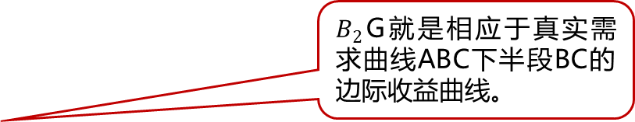
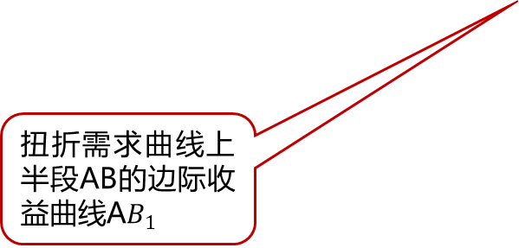
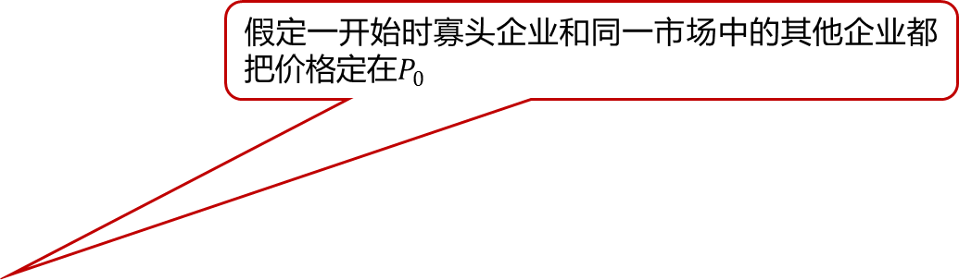
第三节 寡头
四、斯威齐模型
斯威奇模型的图示：
扭折的需求曲线与间断的边际收益曲线
如果寡头企业提高价格, 则根据假定, 所有其他企业不会同样地提高价格, 故它的销售量将会减少很多，需求曲线应当比较平缓。
P
假定一开始时寡头企业和同一市场中的其他企业都把价格定在$P_{0}$
F
A
如果寡头企业降低价格, 则根据假定, 所有其他企业也都会跟着同样降低价格, 故它的销售量不会增加很多，寡头企业面临的需求曲线应当比较陡峭。
P0
B
B1
整个需求曲线就在B处扭折
$B_{2}$G就是相应于真实需求曲线ABC下半段BC的边际收益曲线。
B2
扭折需求曲线上半段AB的边际收益曲线A$B_{1}$
O
Q0
G
E
C
Q
D

Slide 57
第三节 寡头
四、斯威齐模型
价格刚性
成本和需求在一定范围之内的变化不会引起价格的变化
P
需求曲线为DVD`在点V处扭折。 扭折的需求曲线DVD`决定了边际收益曲线为间断的RA和BR`
D
GG'
MM'
另一方面, 当边际成本曲线保持为MM`时, 即使需求曲线发生一定程度的变化(只要扭折点还在点V处), 利润最大化产量和价格可能仍然是Q0和P0
R
V
HH'
P0
当需求状况不变, 从而边际收益曲线不变时,即使边际成本曲线发生变化, 例如, 从MM`下降到HH`, 或者上升到GG`, 利润最大化产量和价格仍然为Q0和P0
A
D'
B
R'
O
Q0
Q

Slide 58
第三节 寡头
五、勾结与卡特尔
卡特尔
若干个企业达成公开或正式的协议, 试图控制整个市场的利润最大化产量和价格时, 这些企业的总和就是所谓的“卡特尔”。 如OPEC
卡特尔的最大利润大于其成员单独行动时的利润之和。
卡特尔行为
卡特尔像一个垄断企业一样行动, 追求各成员厂商总利润最大化。
同时要在成员厂商之间分配利益（利润）。

Slide 59
第三节 寡头
五、勾结与卡特尔
卡特尔利润最大化与寡头的比较
尽管卡特尔可以通过联合行动获得垄断利润, 但是如何在成员之间分配垄断利润却是一个难题。
卡特尔的不稳定性
总是面临其成员的欺骗, 不遵守已经达成的价格和产量协议。
当其他企业均坚持卡特尔价格, 某个企业就有改变价格时以获得更多的利润的动机。

Slide 60
第四节 博弈论和策略行为
一
博弈模型
二
纳什均衡
三
博弈分析的简单应用

Slide 61
第四节 博弈论和策略行为
一、博弈模型
博弈
任何涉及到两个或以上的决策者行为相互影响、需要考虑对方决策对自己的影响、需要考虑对方对自己决策反应的活动都可以叫做一个博弈，或者赛局。
博弈分析的三要素
参与人：两个或以上相互影响的独立决策者
策略：参与人采取的行动（同时博弈），或行动方案（序贯博弈）
收益（结局）：参与人都采取行动或者执行了行动方案后各自获得的结果，这个结果用“收益”值测度，如效用或利润。

Slide 62
第四节 博弈论和策略行为
一、博弈模型
收益矩阵：博弈分析的工具之一
企业B的策略
收益 | 合作 | 不合作
合作 | 7，8 | 1，4
不合作 | 4，1 | 2，3
企业A的策略
注释：Payoff 在很多书里翻译成支付，是不对的。Payoff没有支付的含义

Slide 63
第四节 博弈论和策略行为
二、纳什模型
博弈的解
博弈最终结果的策略组合, 叫做博弈的解, 或博弈均衡。换句话说, 所谓博弈均衡, 就是博弈各方最终选取的策略组合。
纳什均衡
纳什均衡, 指的是参与人的这样一种策略组合, 在该策略组合上, 任何参与人单独改变策略都不会得到好处。
也可以说，纳什均衡是一组策略组合，每一个策略都是对博弈对手策略的最优反应。纳什均衡里的策略互为最优反应。

Slide 64
第四节 博弈论和策略行为
二、纳什模型
纳什均衡的存在性
纳什均衡可能不止一个，也可能不存在
如果考虑混合策略，则纳什均衡一定存在至少一个
寻找纳什均衡的方法
一、确定参与人A的所有相对优势策略
二、确定参与人B的所有相对优势策略
三、确定纳什均衡
企业A\企业B | 左 | 右
上 | 5，6 | 9，1
下 | 7，4 | 2，8

Slide 65
第四节 博弈论和策略行为
三、博弈分析的简单应用
卡特尔的不稳定性
企业A和企业B都有勾结的动机, 即达成协议, 承诺选择合作的策略。
但是即使一开始时它们真的达成了合作的协议, 这种合作也是不长久的,很快就会被破坏, 并最终回到不合作的老路上去。
企业A\企业B | 合作 | 不合作
合作 | 5，6 | 1，7
不合作 | 7，1 | 2，3

Slide 66
第四节 博弈论和策略行为
三、博弈分析的简单应用
策略性贸易政策
均无补贴
这里有两个纳什均衡
（不生产，生产），结果为（0,8）
（生产，不生产），结果为（8,0）
如果是同时博弈，无法预测哪个结果会出现
如果是序贯博弈，那么有先发优势，先走一步的企业胜出
企业A\企业B | 生产 | 不生产
生产 | -2，-2 | 8，0
不生产 | 0，8 | 0，0

Slide 67
第四节 博弈论和策略行为
三、博弈分析的简单应用
策略性贸易政策
单方补贴：B获得补贴
此时纳什均衡只有一个：
（不生产，生产）➔ (0, 13)
这个结果表明
补贴是有意义的。相对于无补贴而言，B胜出
但是，如果两个国家争相补贴，就出现两个国家的博弈了。
企业A\企业B | 生产 | 不生产
生产 | -2，3 | 8，0
不生产 | 0，13 | 0，0

Slide 68
第五节 不同市场的比较
一
静态效率的比较
二
动态因素的比较

Slide 69
第五节 不同市场的比较
一、静态效率的比较
长期 | 成本 | 价格 | 产量 | 利润 | 效率
竞争 | 低 | 低 | 多 | 无 | P=MC
不完全竞争 | 高 | 高 | 少 | 大部分有 垄断竞争无 | P>MC (完全价格歧视时P=MC)

Slide 70
第五节 不同市场的比较
一、静态效率的比较
不完全竞争对效率的伤害：
无谓损失
价格
C
不完全竞争
150
MC=AC
完全竞争
100
A
B
MR
需求
3
6
销量

Slide 71
第五节 不同市场的比较
一、静态效率的比较
垄断下的效率损失：
Marginal cost
Price
Deadweight
loss
Monopoly
price
Marginal
revenue
Demand
0
Monopoly
quantity
Efficient
quantity
Quantity

Slide 72
第五节 不同市场的比较
二、动态因素的比较
技术进步，创新的成本与收益
从静态的角度来看, 完全竞争企业是有效率的, 而不完全竞争企业则是无效率的。
“静态” 的意思是指技术不变。 一旦引入技术进步, 结果可能大不相同。
相对于完全竞争企业, 不完全竞争企业的技术进步可能更快一些; 这可能会抵消掉其静态的低效率还有余, 从而使得它的综合的效率超过完全竞争企业。

Slide 73

THANKS

